Slide 1

  Chào mừng các em đến với tiết Toán

Slide 2



TRƯỜNG TIỂU HỌCTHẠCH CHÂU
CHÀO MỪNG QUÝ THẦY CÔ
VỀ DỰ GIỜ THĂM LỚP
Môn : Toán
Giáo viên: Nguyễn Thị Thịnh
Lớp: 2A4

Slide 3



non
Ong
học
việc
The little bee

Slide 4


13 - 7 = ?
A. 6
B. 7
C. 5
D. 4

Slide 5
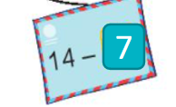
A. 6
B. 7
C. 4
D. 3

Slide 6
14 - 6 ? 7
A. <
B. >
C. =

Slide 7














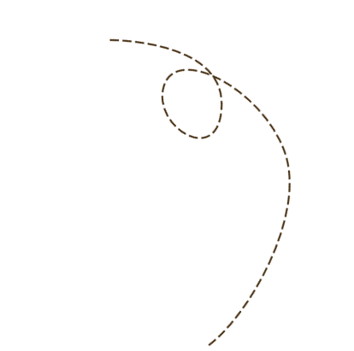
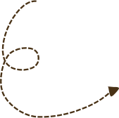


Bài 13:
Bài toán về nhiều hơn,
ít hơn một số đơn vị
Notes:
Bài giảng được thiết kế bởi: Phạm Duyên

Slide 8

TIẾT 1

Slide 9


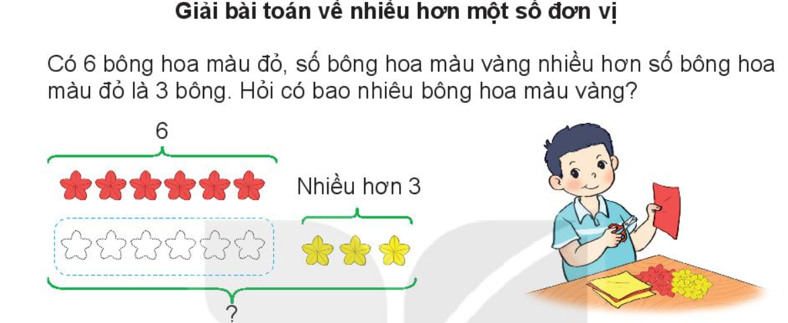

Slide 10
Bài giải:
Số bông hoa màu vàng là:
6 + 3 = 9 (bông)
Đáp số: 9 bông hoa

Slide 11

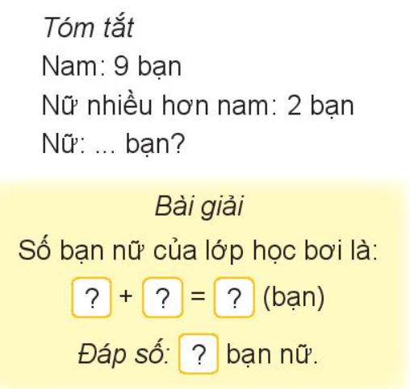
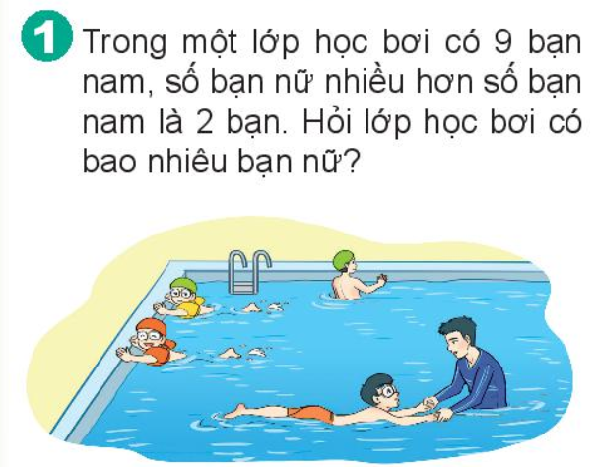
9
2
11
11

Slide 12
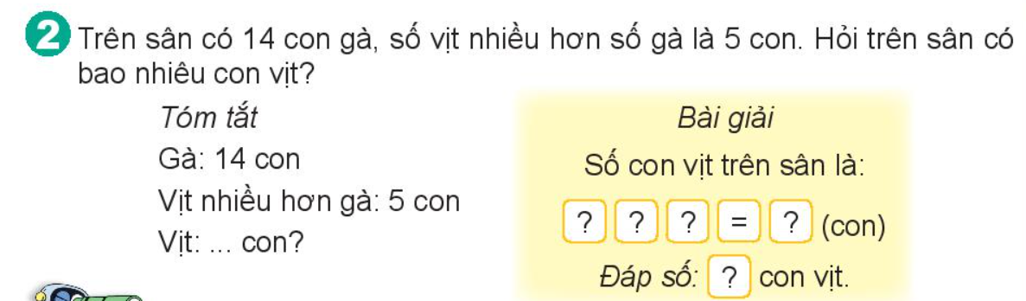
14
+
5
19
19

Slide 13

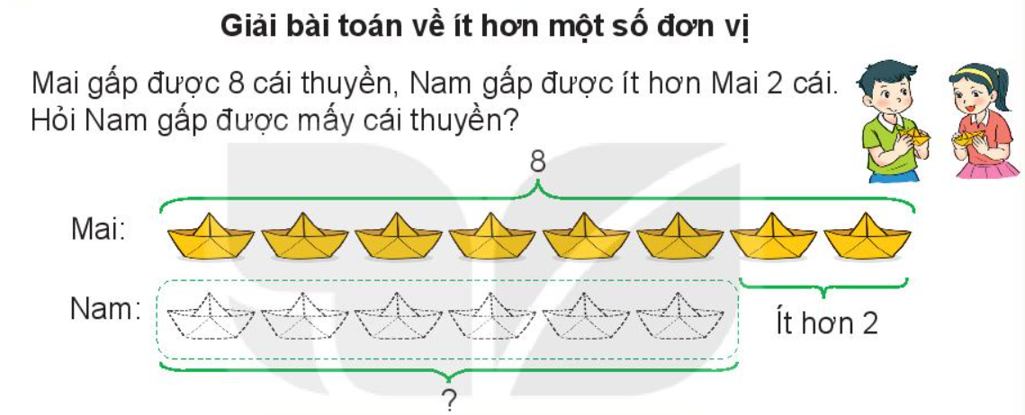

Slide 14
Bài giải:
Số thuyền Nam gấp được là:
8 - 2 = 6 (cái)
Đáp số: 6 cái thuyền

Slide 15

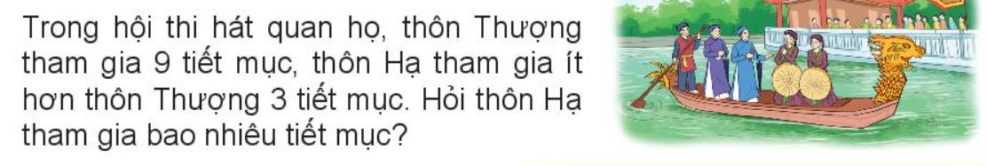
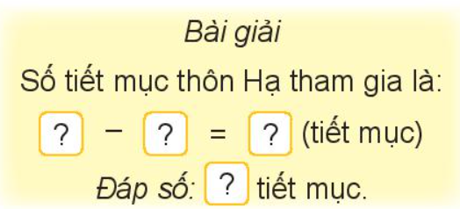
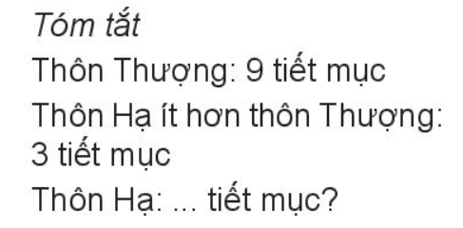
9
3
6
6

Slide 16
Tiết 2

Slide 17

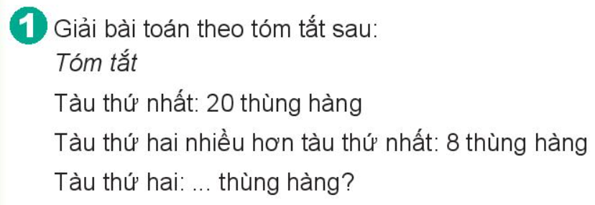
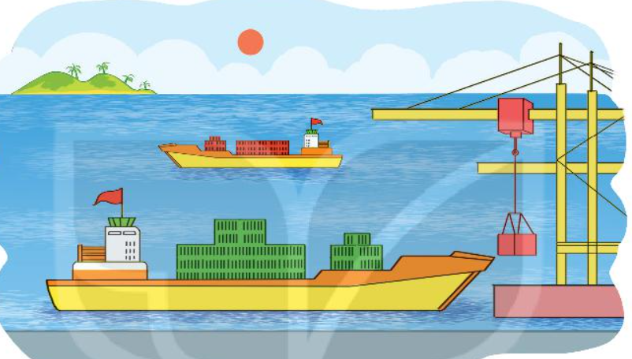
Bài giải:
Tàu thứ hai có số thùng hàng là:
20 + 8 = 28 (thùng)
Đáp số: 28 thùng hàng

Slide 18
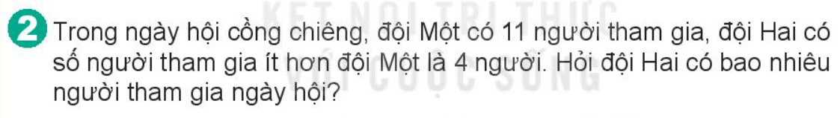
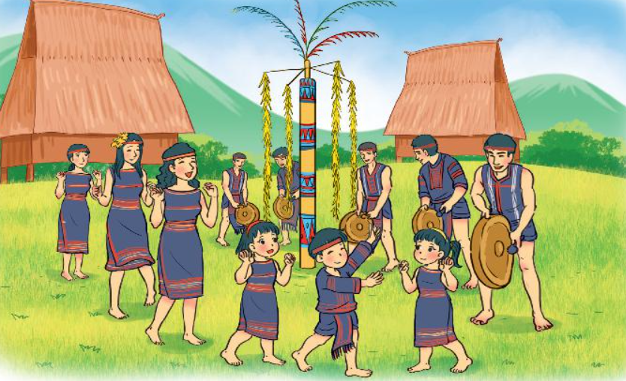
Đội Hai có số người tham gia ngày hội là:
11 - 4 = 7 (người)

Slide 19

CHÀO TẠM BIỆT

